Slide 1
第十章 专利权客体
引 子
技术方案：发明与实用新型
设计方案：外观设计
排除对象

Slide 2
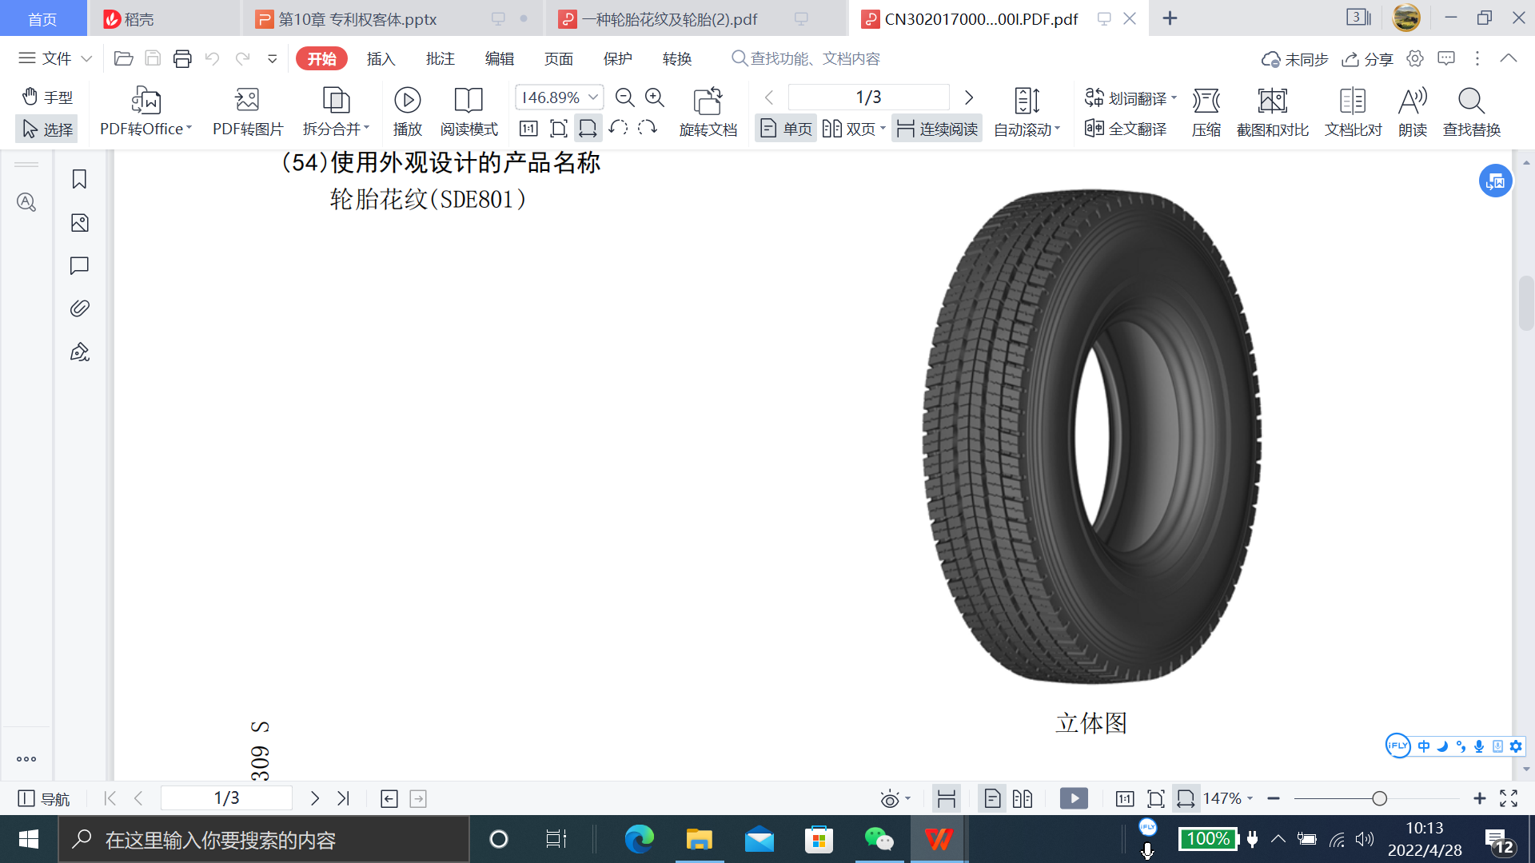
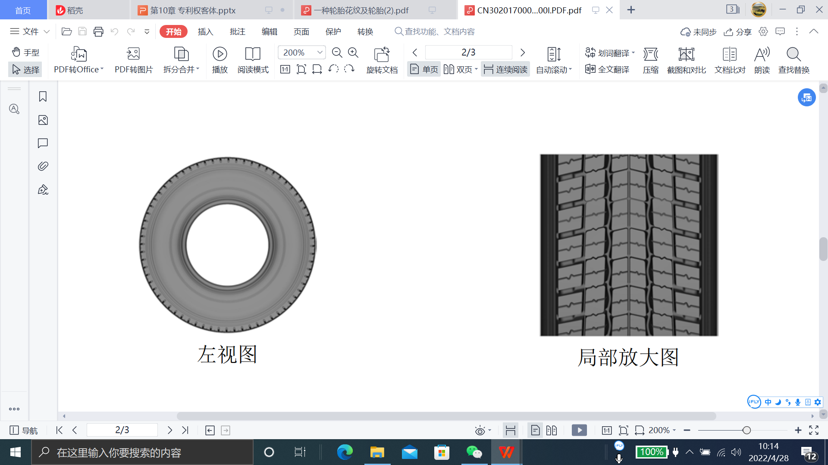
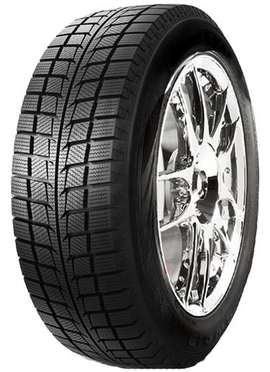
引子：从轮胎说起

Slide 3
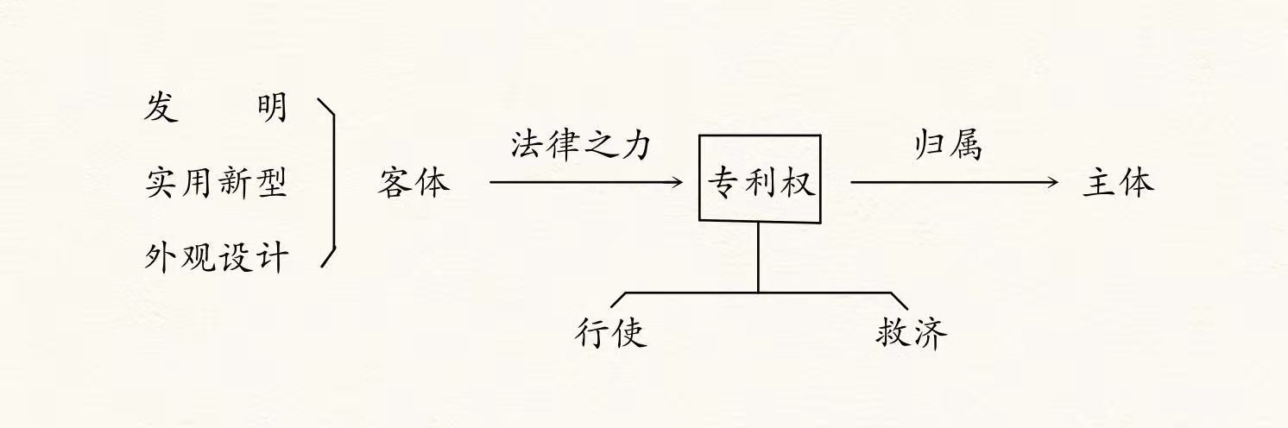
引子：专利法结构

Slide 4
引子：专利权客体
专利权客体：权利义务指向的对象，即依法以专利形式保护的智力成果或依法应授予专利、并记载于专利文件中的已公开的发明创造
我国：发明创造（发明、实用新型和外观设计）（A2)
巴黎公约：专利仅指发明
日本、德国：专利法保护的对象仅限于发明专利，实用新型和外观设计单独立法
美国：发明专利（实用新型）、植物专利和外观设计专利

Slide 5
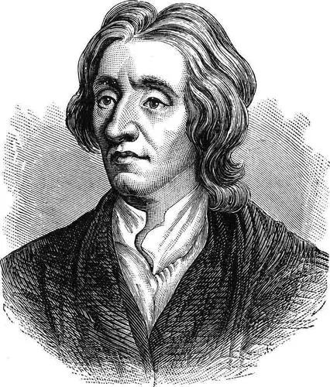
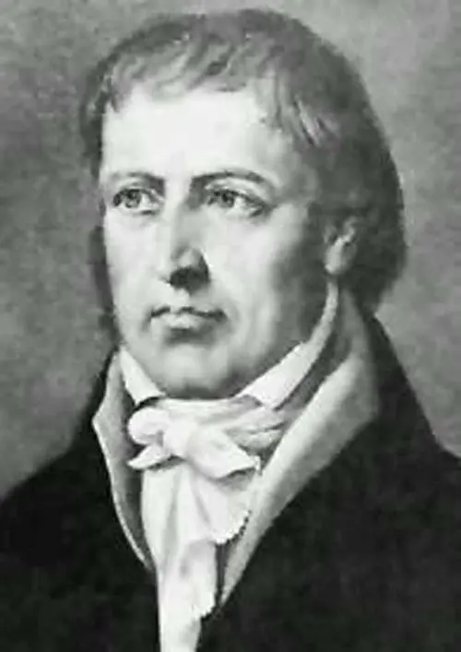
引子：为何保护发明创造
每人对他自己的人身享有一种所有权，他的身体所从事的劳动和他的双手所进行的工作是正当地属于他的。只要他使任何东西脱离自然所提供的和那个东西所处的状态，他就已经掺进了他的劳动，因而使它成为他的财产。
学问、科学知识、才能等固然是自由精神所特有的，是精神的内在的东西。它们是通过精神的中介（表达）把内在的东西降格为外在物。

Slide 6
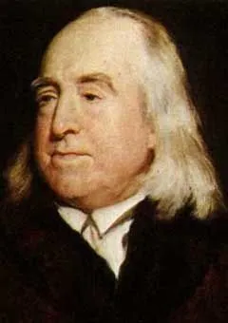
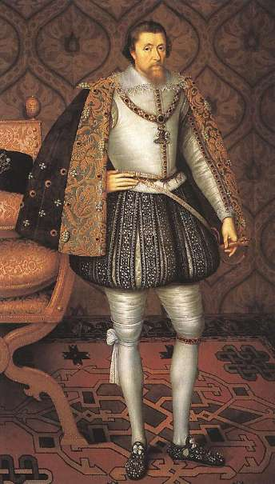
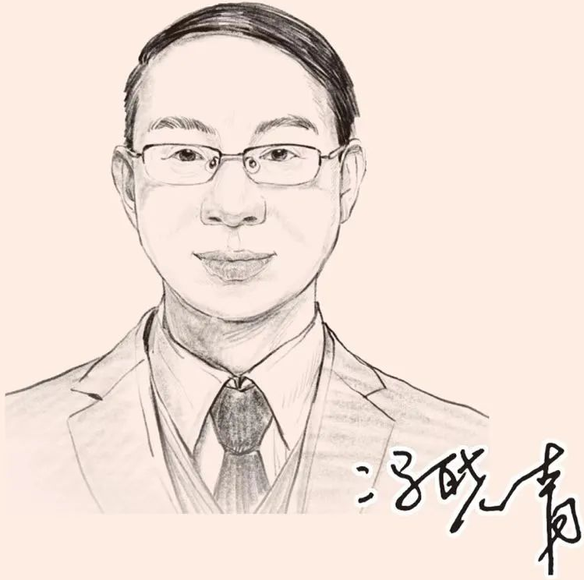
专利法动态平衡的实质在于对专利权的保护和包括竞争者在内的社会公众对以专利为基础的知识和信息的获得、需求之间的利益衡量、选择和整合。
一个专利是为对一般福利增加的储存而应赋予的酬奖，作为对工业、天分和勤奋的酬奖，这是适当的，且在本质上是公正的。
詹姆士一世
垄断法案：前述的任何宣示不应及于今后对任何新产品的第一个发明人授予在本国独占实施或者制造该产品的专利证书和特权，为期14年或以下，在授予证书和特权时其他人不得使用

Slide 7
第一节 技术方案：发明与实用新型
一、发明的概念、特点和分类
1、发明的概念：正面概括 & 列举
WIPO《发展中国家发明专利示范法》：发明人的一种思想（强调：新、前所未有），是利用自然规律解决实践中特定问题的技术方案
日本：利用自然规律的具有高度创造性的技术构思（A2)
美国：任何新颖（new）且实用（useful）的方法（Process）、机器（machine）、制造品（manufacture）、物质成分（composition of matter）及上述发明或发现的改进（35 U.S.C. 101）

Slide 8
1、发明的概念：反面列举
《欧洲专利公约》规定以下各项不属于发明：
发现（discoveries）、科学理论（scientific theories）和数学方法（mathematical methods）
美学创造（aesthetic creations）
进行智力活动、游戏或商业经营的方案（schemes）、规则（rules）和方法（methods），以及计算机程序本身
信息的表述（presentations of information）

Slide 9
1、发明的概念：正面概括+反面列举（我国）
发明是对产品、方法或其改进所提出的新的技术方案（A2）
不授予专利权的主题（A25）：
科学发现
智力活动的规则和方法
疾病的诊断和治疗方法
动物和植物品种，但不包括产品生产方法
原子核变换方法以及用原子核变换方法获得的物质

Slide 10
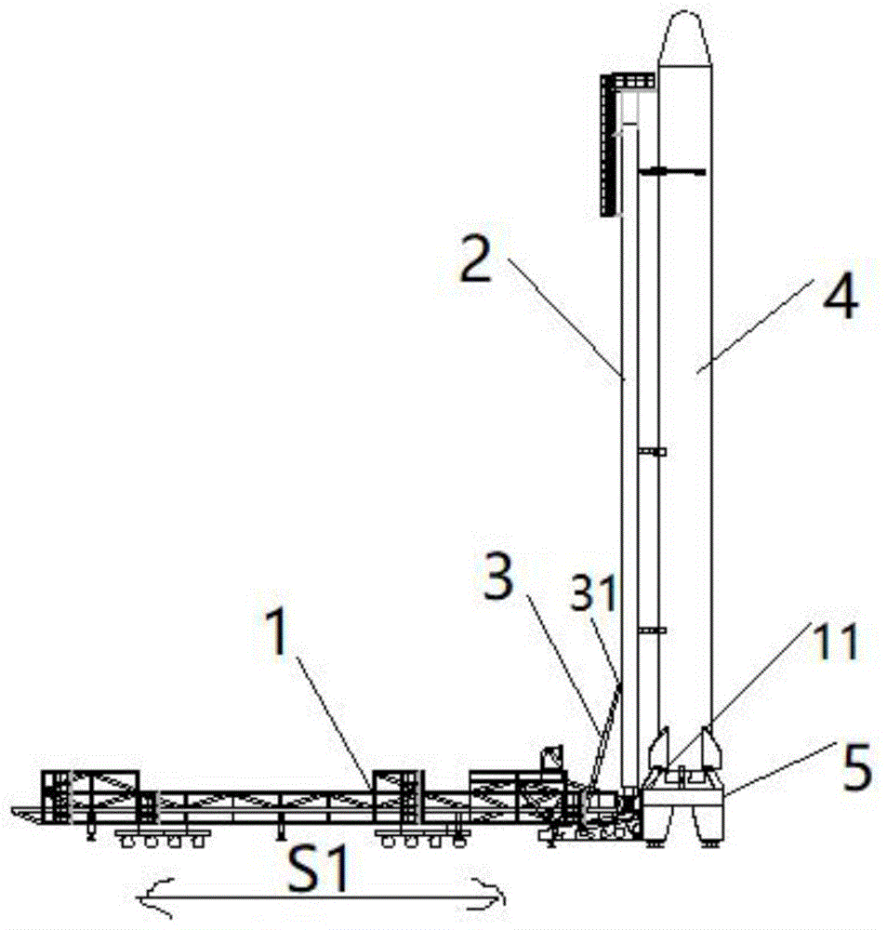
相关概念解析
产品：物品 & 物品系统
有空间或/及结构要素：机器、装置、设备、仪器、用具、部件、元件、线路、合金、涂料、水泥、玻璃、组合物、化合物、药物制剂、基因、计算机装置、通讯系统

Slide 11
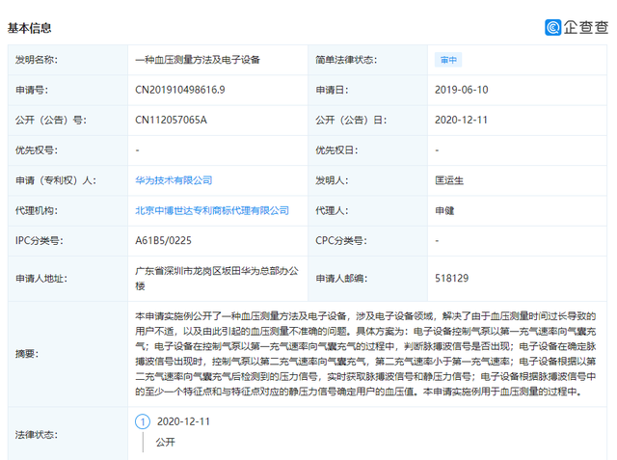
相关概念解析
方法：产品制造方法 & 操作使用方法 - 产品新用途
有时间要素的活动：测量、检验、采掘、运输、通信方法、工艺流程、计算机程序对应方法步骤、将产品用于特定用途的方法

Slide 12
相关概念解析
技术方案：要解决的技术问题 & 自然规律的技术手段
技术效果
技术问题
Text
技术手段

Slide 13
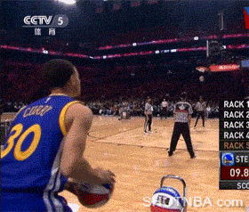
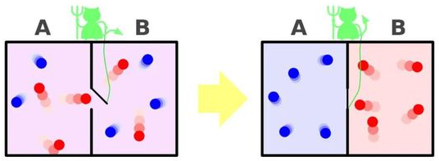
2、发明的特点
技术创新：新产品、新材料、新物质或新方法以及上述新组合或选择
须利用自然规律：
客观规律或自然法则、经验规律：商业方法、计算机软件
不能违背自然规律
自然规律本身也不是发明
具体的技术方案

Slide 14
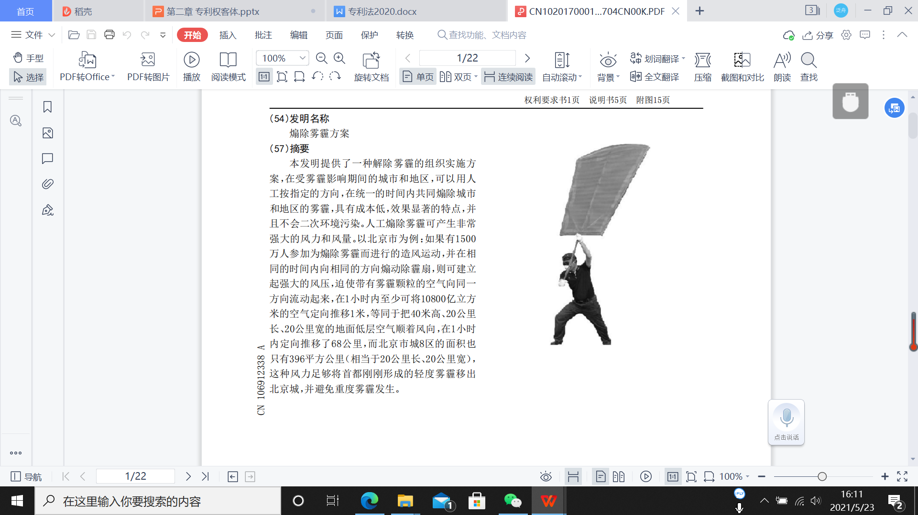
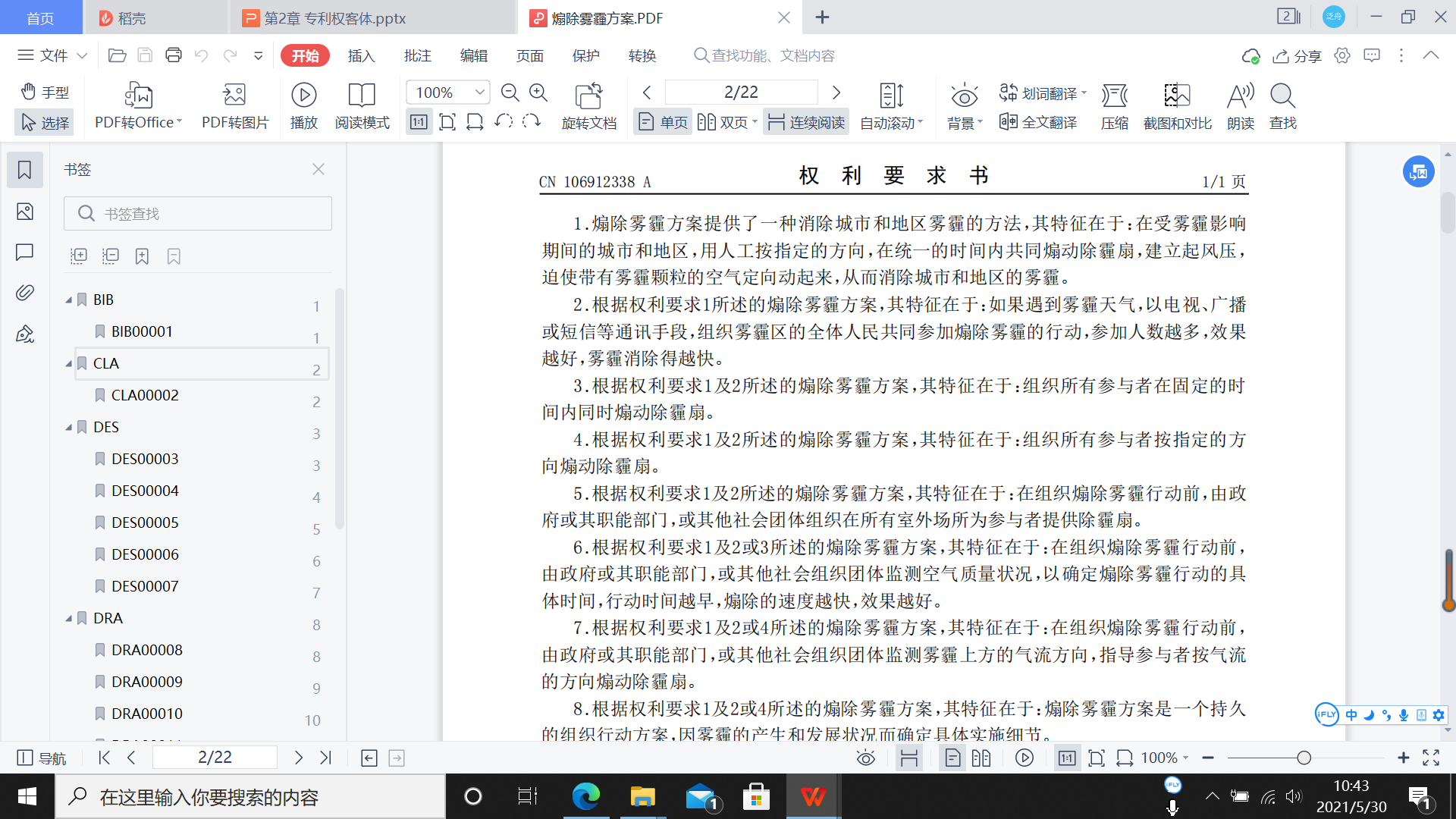

Slide 15
3、发明的分类
（1）完成状况：已完成发明和未完成发明
（2）参与发明创造的人数：独立发明和合作发明
（3）国籍：本国发明和外国发明
（4）权利归属：职务发明和非职务发明
（5）重要性：重大发明与一般发明/高价值发明和普通发明

Slide 16
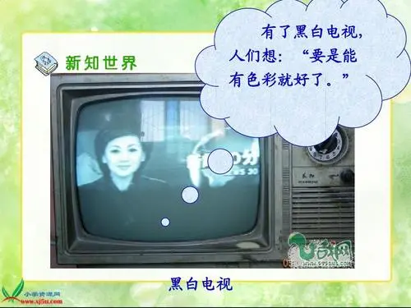

（6）相互依赖或制约关系：基础发明和改良（进）发明
通用电气公司用充惰性气体的方法改进爱迪生发明的白炽灯

Slide 17
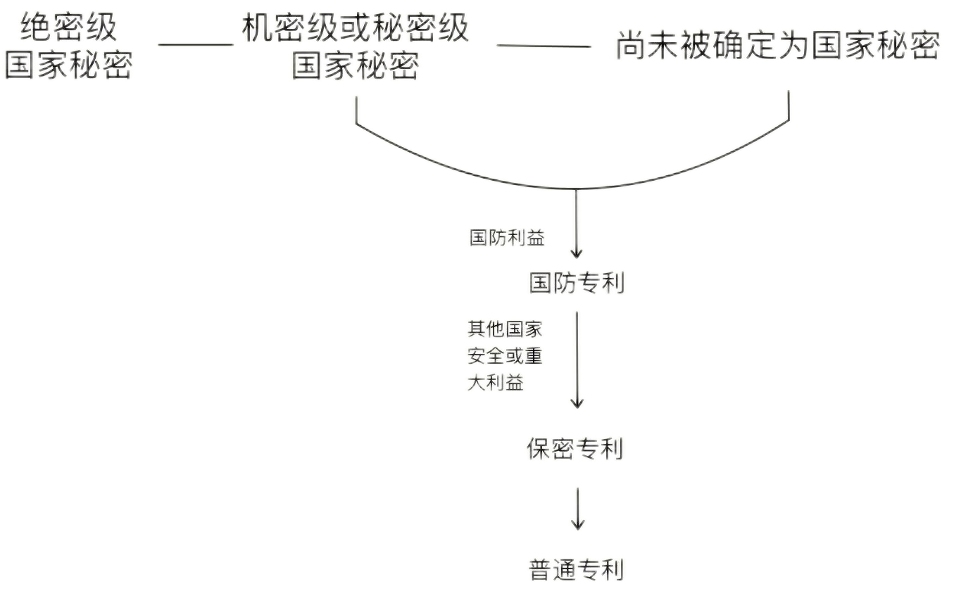
（7）国家安全或重大利益：国防专利、保密专利与普通专利
国防专利、保密专利：在中国完成并申请专利的发明、实用新型

Slide 18
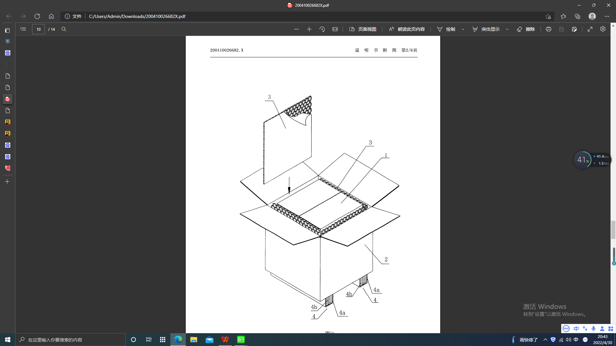
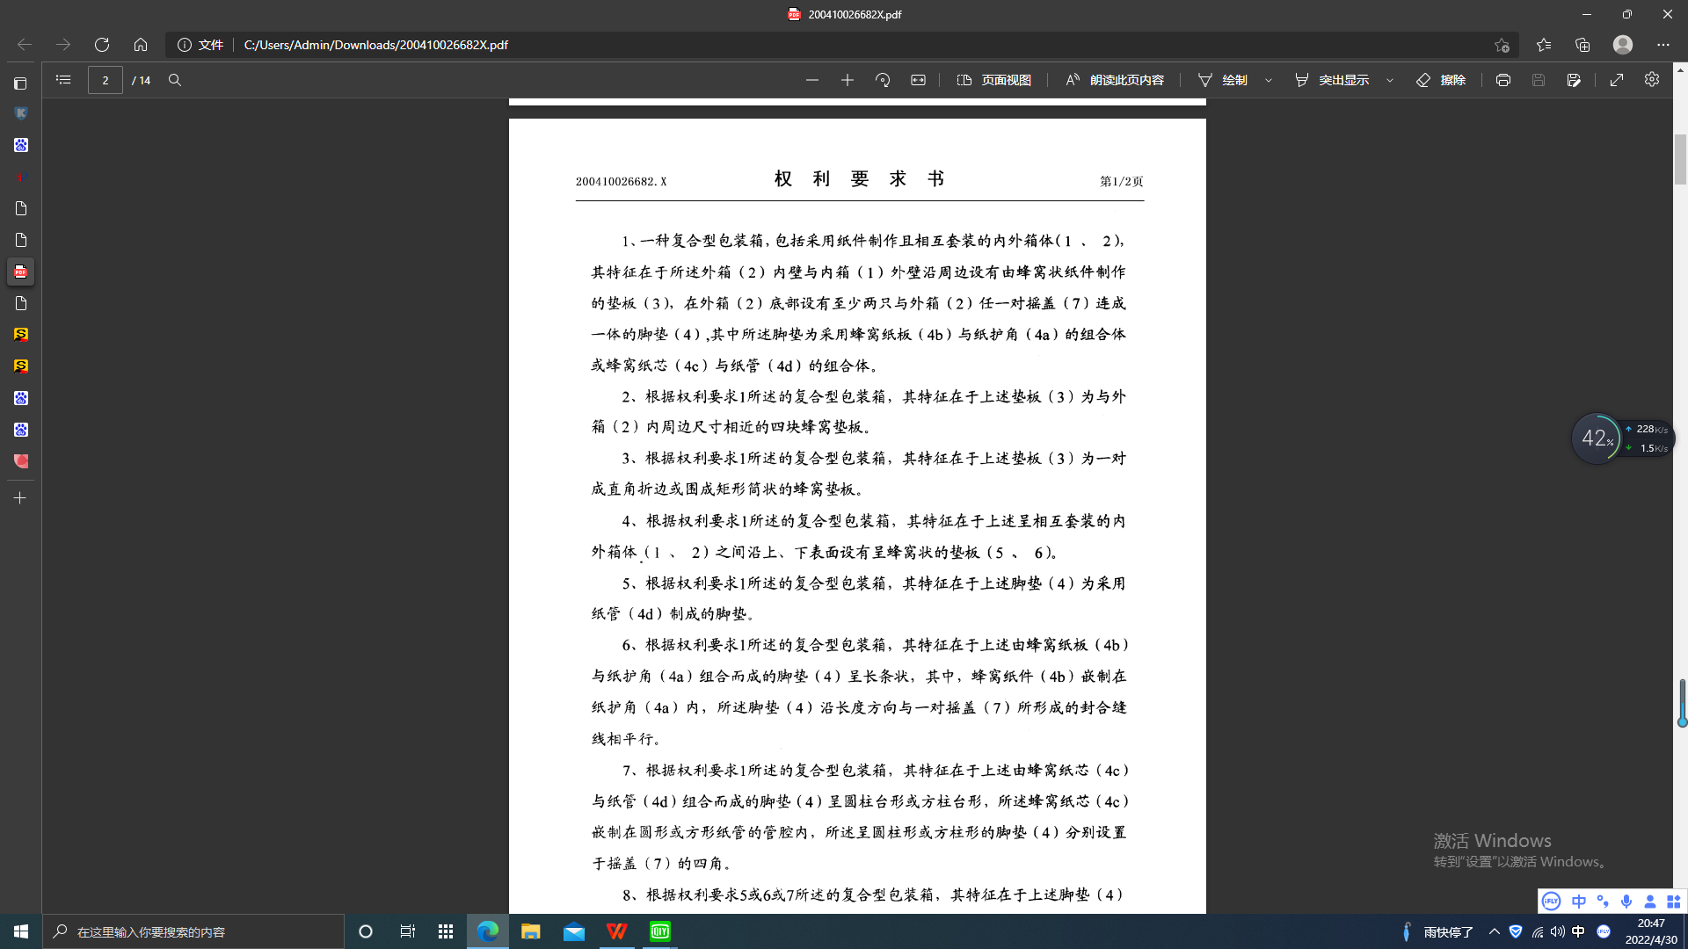
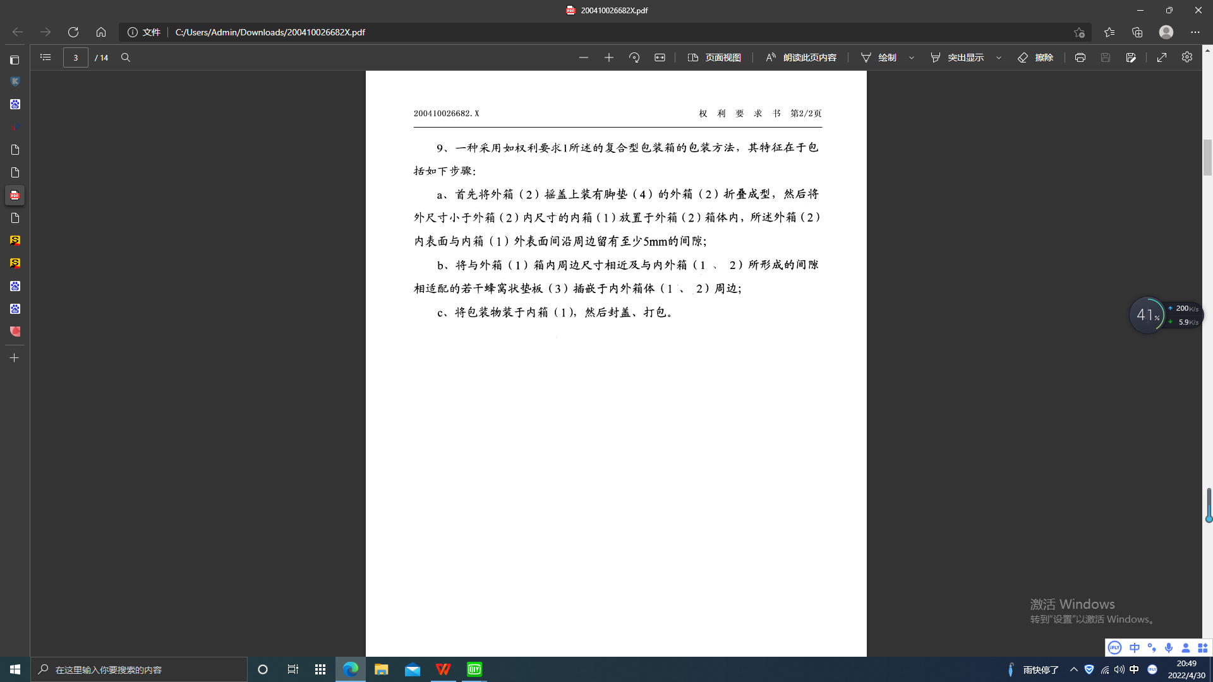
（8）内容：产品发明和方法发明

Slide 19
二、实用新型的概念、特点及其与发明的比较
1、实用新型（Utility Model）：对产品的形状、构造或者其结合所提出的适于实用的新的技术方案（A2）≠小专利（澳大利亚）
产品：产业方法制造+确定形状、构造+占据一定空间的实体
eg.一种木质牙签，主体形状为圆柱形，端部为圆锥形，其特征在于：木质牙签加工成形后，浸泡于医用杀菌剂中5-20分钟，然后取出晾干
eg.一种高耐磨实木地板，由实木地板、木皮、三氧化二铝层组成，其特征是在实木地板（1）上涂有尿醛树脂层（2），在尿醛树脂层（2）上贴有用三聚氰胺树脂浸过的木皮（3），在木皮（3）上热压有三氧化二铝层（4）

Slide 20
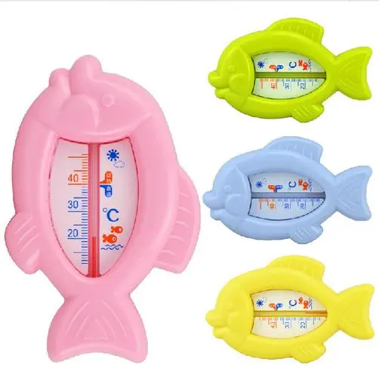
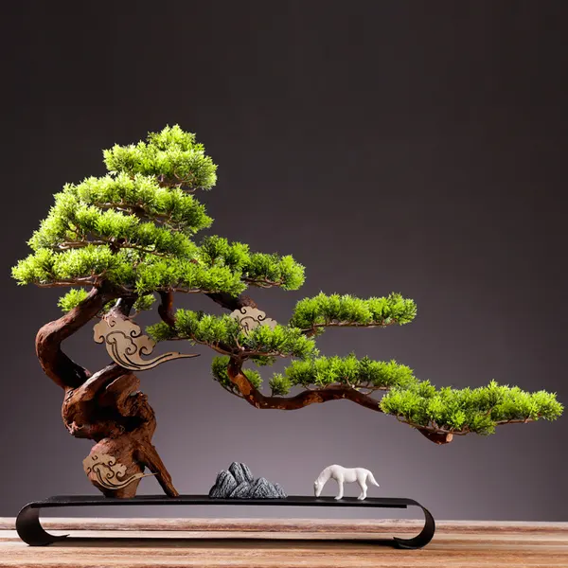
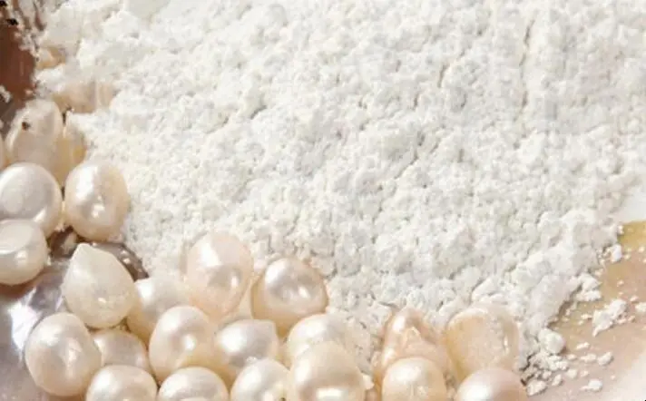
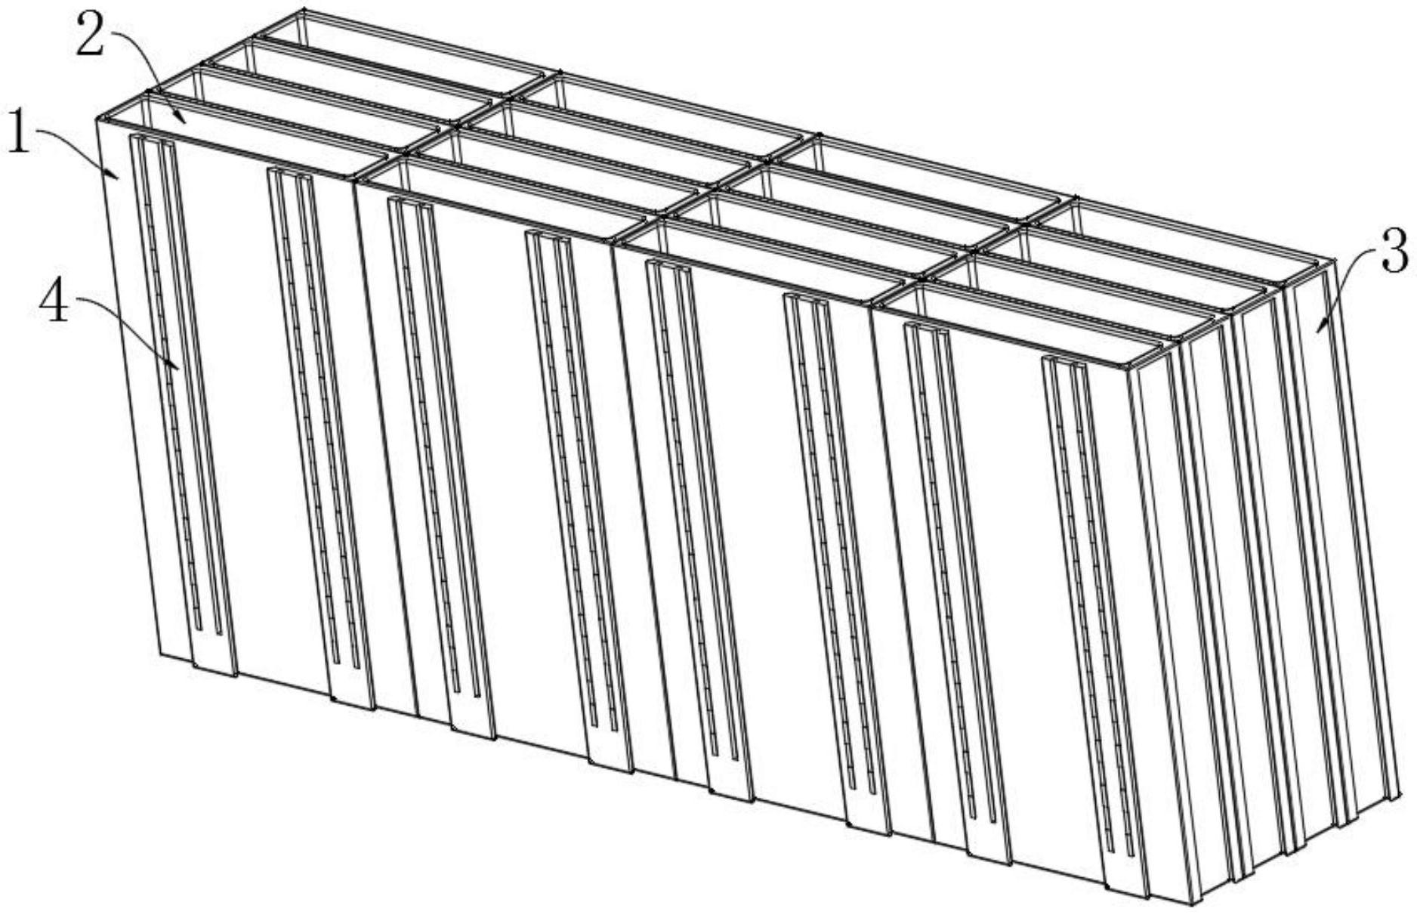
产品形状：外部观察+确定+空间形状

Slide 21
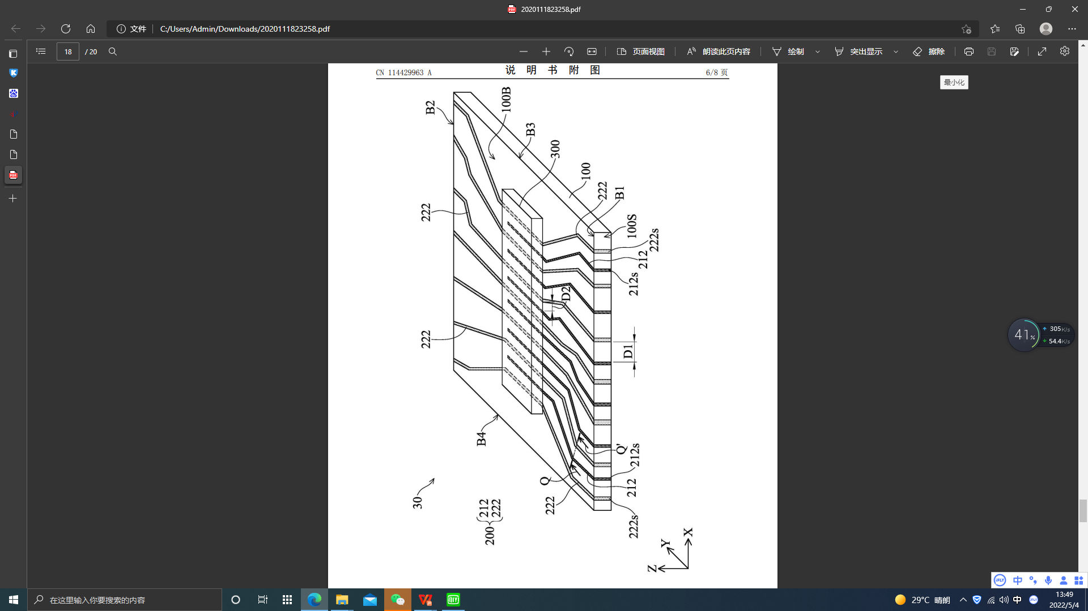
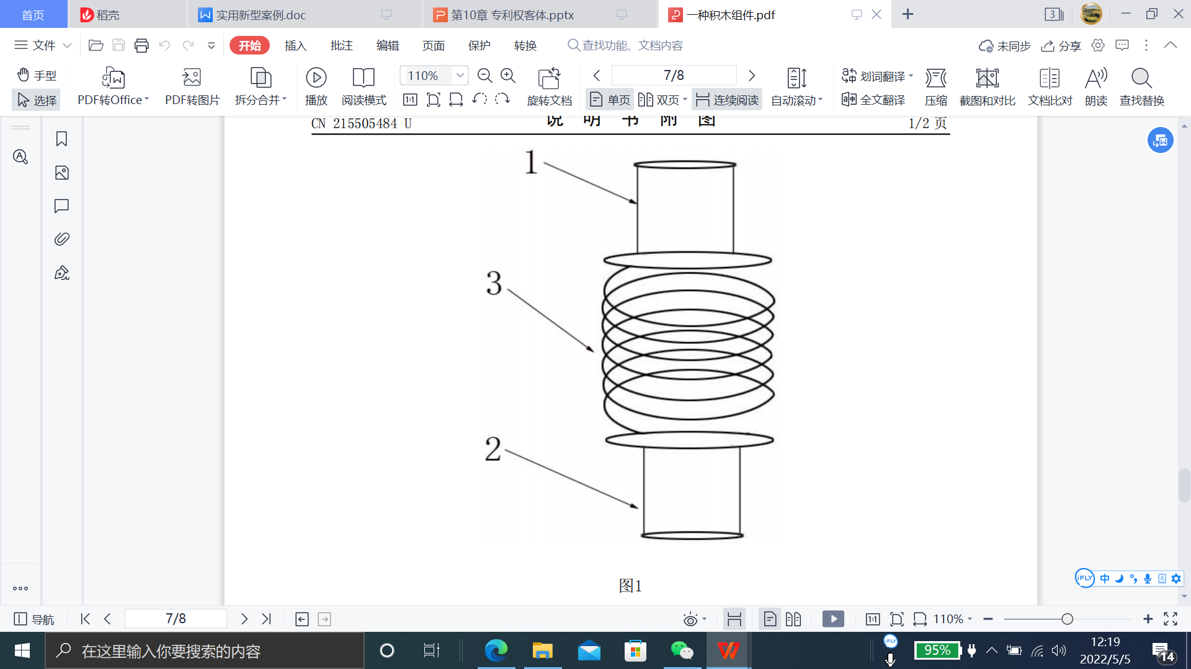
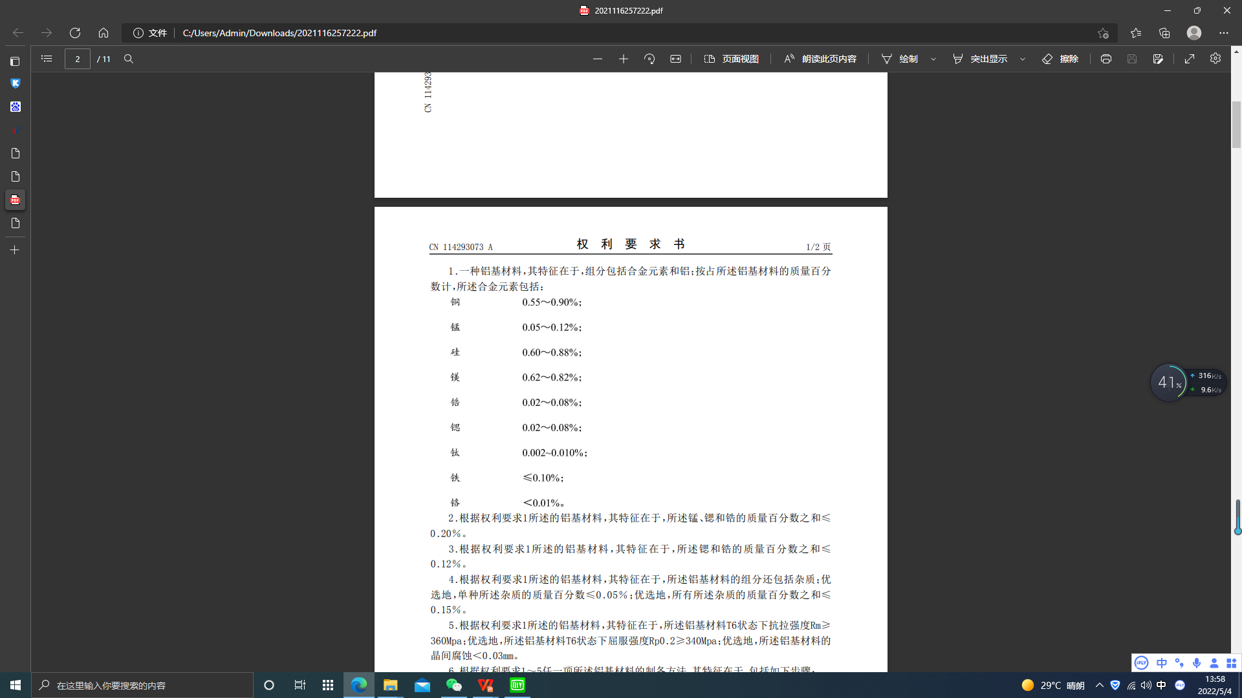
产品构造：各个组成部分的安排、组织和相互关系
机械构造+线路构造+复合层
微观结构：物质的分子结构、材料的组分（日本、德国）

Slide 22
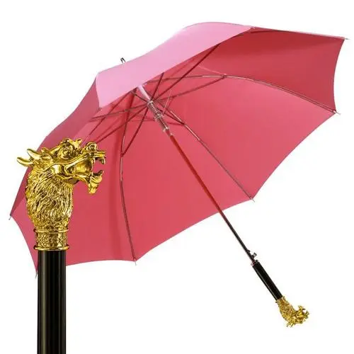
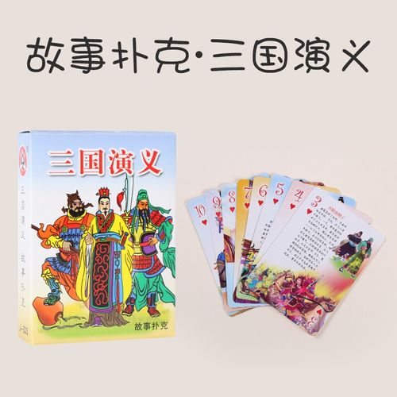
2、实用新型的特点
针对产品的形状、构造或其组合，而非方法
适于工业制造和应用（实用）
具体、能实现的新技术方案

Slide 23
3、实用新型与发明的比较
相同：都是新的技术方案，都可以包括产品
不同：
保护主题：产品 v.产品和方法
保护范围：产品形状或/和构造 v.产品形状、构造、材料、组分
单纯替换材料 & 使用不同工艺生产的同样形状、结构
保护条件：突出的实质性特点和显著的进步
审查程序：形式审查 v.形式+实质审查
保护期限：10年 v.20年

Slide 24
三、授予发明与实用新型专利权的条件
（一）新颖性
新颖性：申请专利的发明创造既不是现有技术又不是抵触申请中的技术
1、目标：防止将已经为公众所知的技术批准为专利或者重复授权
2、实质：判断一项技术在某一特定时间之前是否已经公开
3、对比对象：现有技术
现有技术（已有技术、现行技术、公知技术）：申请日以前在国内外为公众所知的技术和知识
时间标准：发明日（先发明制）v.申请日（先申请制）v.申请时
eg.申请日当天公开×
地域标准：绝对新颖性（世界新颖性、全球新颖性）v.本国新颖性v.混合（出版物、使用）

Slide 25
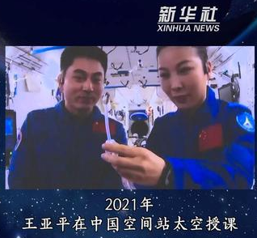
公众：
负保密义务的人
不负保密义务的特定人：师友、同学、同事
特定领域的人
所知（available to the pubulic）：
事实上可知状态 v.可能可知状态
可知状态 v. 已经实际获得
正当途径获得 v. 能够获得
实质性技术知识 v.充分披露
出版物（书面）、使用、口头

Slide 26
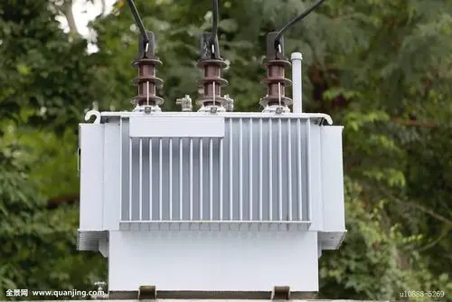
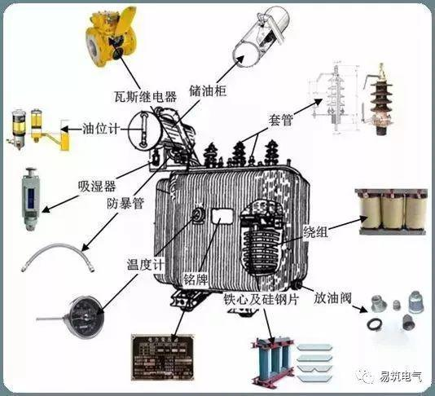
Question: 公开的产品或装置需要被破坏才能得知功能和结构，是否属于使用公开？

Slide 27
与现有技术对比
整体对比原则：将一项权利要求所要求保护的技术方案作为整体
单独对比原则：只能单独对比权利要求的内容与每一项现有技术内容，不能将两项以上现有技术内容结合起来与权利要求作对比
标准：技术方案实质相同；技术领域、技术问题、预期效果相同
现有技术公开的技术内容≥权利要求记载的技术内容
权利要求记载的技术内容—公开的技术内容=所属领域惯用手段的直接置换

Slide 28
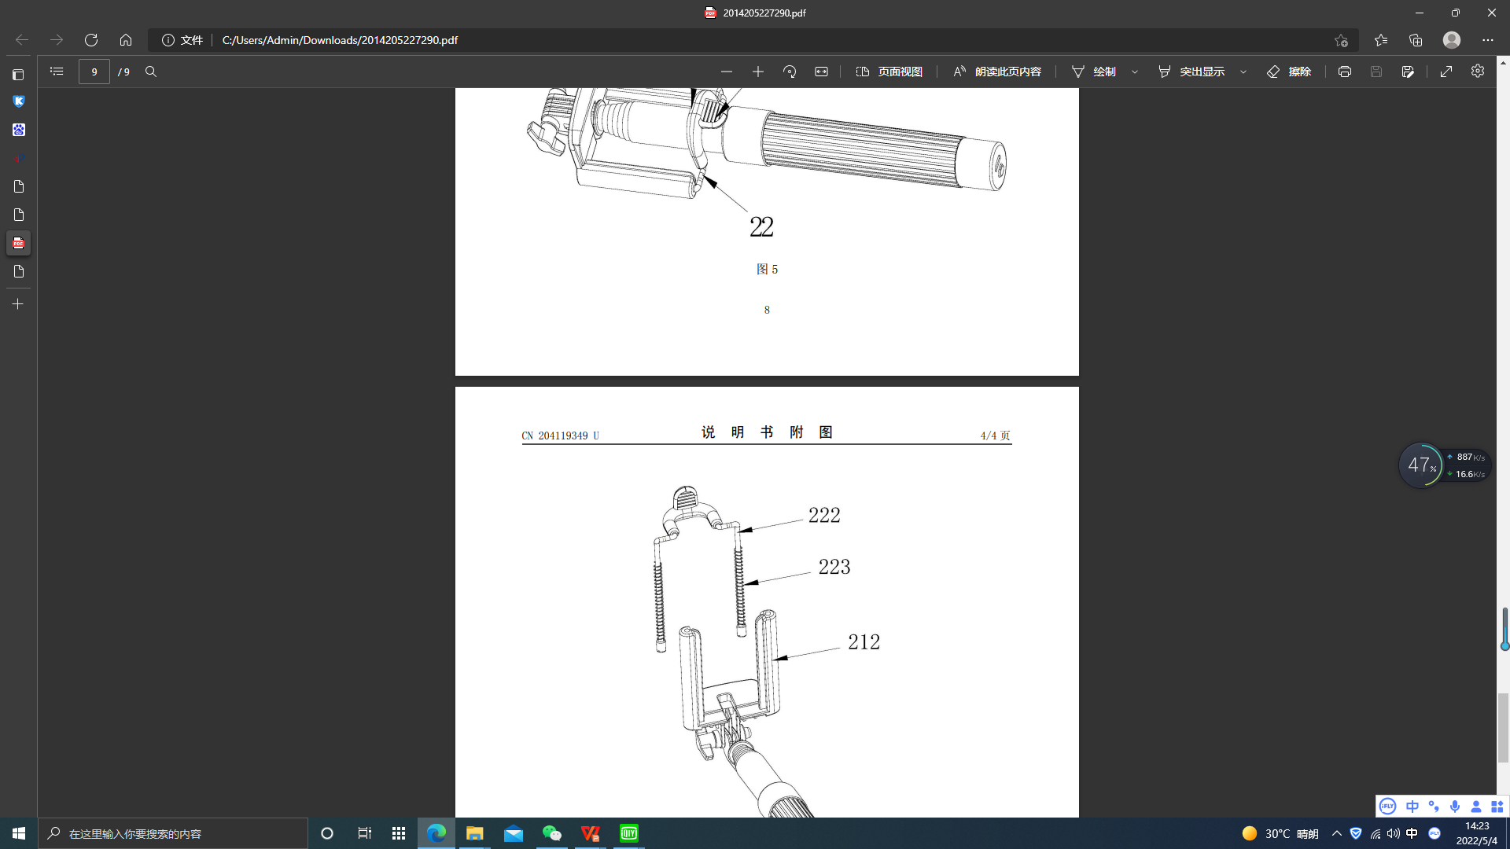
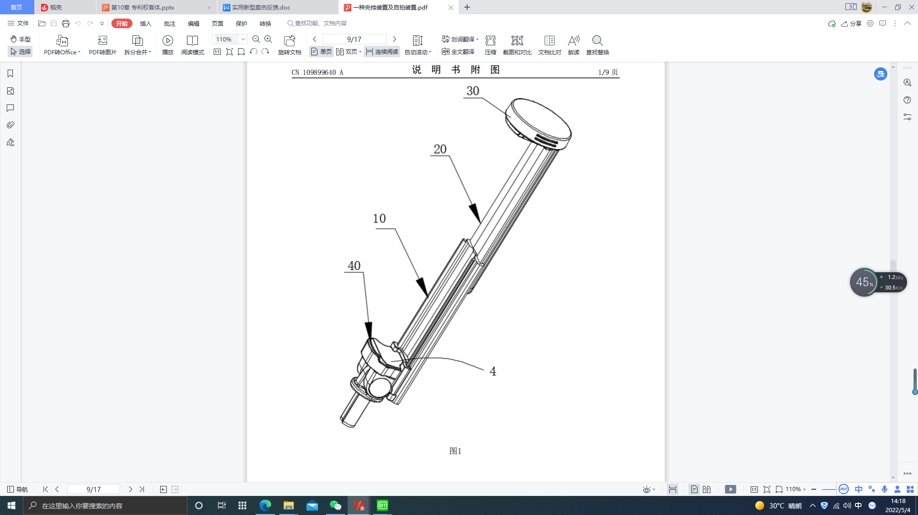
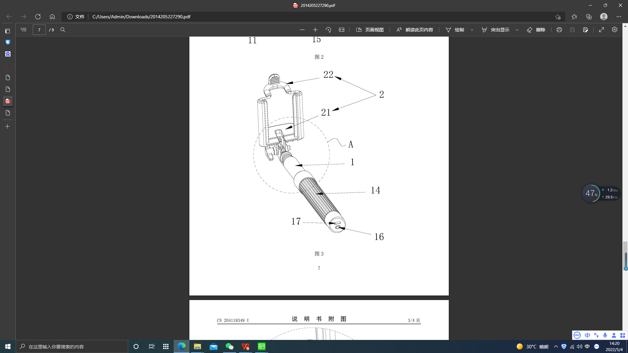
技术特征间关系：
现有技术公开的技术内容≥权利要求记载的技术内容
权利要求记载的技术内容—公开的技术内容=所属领域惯用手段的直接置换

Slide 29
技术特征内关系：外延关系与数值关系
本发明
本发明
本发明
本发明

Slide 30
本发明
本发明

Slide 31
4、对比对象：抵触申请
任何单位或者个人就同样的发明或者实用新型在申请日以前向国务院专利行政部门提出过申请，并记载在申请日以后公布的专利申请文件或者公告的专利文件中，在先申请即构成在后申请的抵触申请，损害在后申请的新颖性
判断方式：将在后申请的权利要求与在先申请的说明书和权利要求书记载的全部内容进行对比

Slide 32
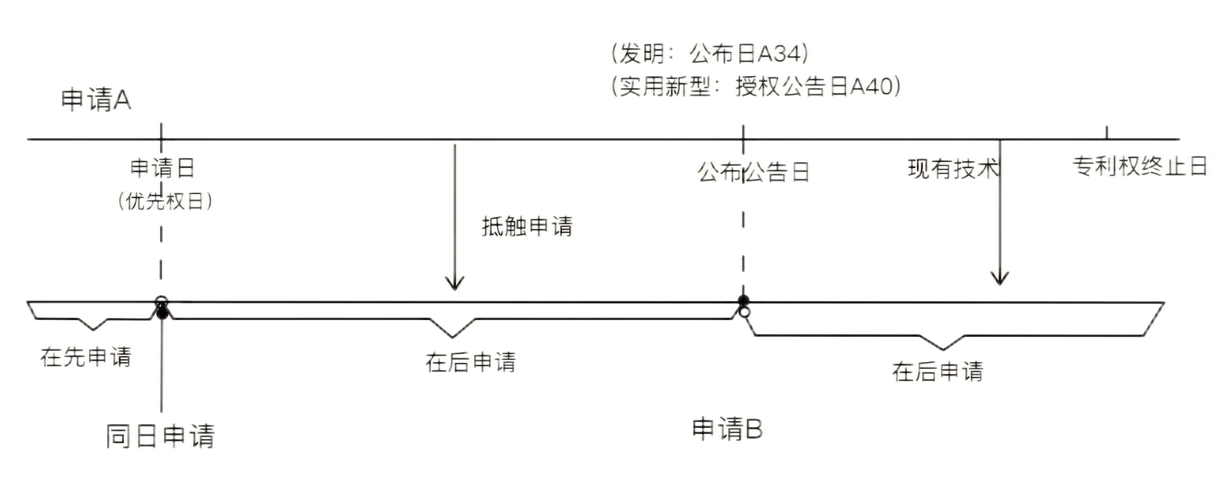
一项发明专利申请，申请日2018年7月10日，公告日为2019年6月26日。那么计算对新颖性具有影响的抵触申请时间期限是？

Slide 33
4、不丧失新颖性的情形（丧失新颖性的例外）：
（1）申请日以前6个月（新颖性宽限期）内
（2）目的：公正、合理的保护发明创造者的权益，促进新技术尽早公开
（3）主要方式：新颖性的宽限期v.优先权v.先使用权

Slide 34
（4）情形
在国家出现紧急状态或者非常情况时，为公共利益目的首次公开
在中国政府主办或者承认的国际展览会上首次展出
eg.国务院批准举办的国际展览会 & 国际展览会公约规定的在国际展览局注册或者由其认可的国际展览会
eg.任何展出行为：展出产品、图片、照片，散发展品有关材料
在规定的学术会议或者技术会议上首次发表
eg.国务院有关主管部门或者全国性学术团体组织召开
eg.公开会议：参加者不负保密义务 & 口头或书面
他人未经申请人同意而泄露其内容
eg.直接或间接从申请人处获知发明创造 & 合法或非法 & 违背意愿（采取保密措施或者明示保密要求）

Slide 35

注意
新颖性丧失：
宽限期内申请人本人或他人的再公开
他人独立作出同样的发明创造并提出了申请的

Slide 36
（二）创造性
1、创造性：又称非显而易见性、进步性、先进性，与现有技术相比，该发明具有突出的实质性特点和显著的进步，该实用新型具有实质性特点和进步（A22）
实质性特点：发明创造与现有技术相比所具有的本质性区别特征，并且这种区别特征应当是技术性的，通常就是该发明创造发明点之所在
进步：发明创造与现有技术的水平相比必须有所提高，包括能够产生有益的技术效果
非显而易见性：与现有技术有实质性差异，不是相同技术领域的中等技术人员通过逻辑分析、推理和试验就可以得出的成果

Slide 37
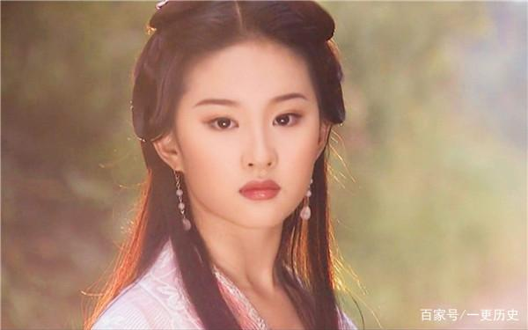
2、创造性的判断
时间标准：申请日
主体标准：判断创造性的人的标准
法律虚构：所属技术领域的普通技术人员
该人知晓申请日以前发明所属技术领域所有的普通技术知识，能够获知该领域中所有的现有技术，并且具有应用申请日以前常规实验的手段和能力，但不具有创造能力
非专家，不同于专利审查员
在不同技术水平的国家可不同
在不同技术领域可能不同：中医药、生物工程

Slide 38
客观标准：发明创造本身所应当具备的创造性因素，即突出的实质性特点和显著的进步/实质性特点和进步
开拓性发明创造，也称首创性发明创造，是一种全新的技术方案，具有开拓某个崭新领域的作用
发明创造解决了人们长期希望解决但始终未能解决的技术难题
发明创造克服了在客观上阻碍该领域技术发展和进步的技术偏见
发明取得了预料不到的技术效果，如出现质或量的变化、产生了新的性能，超出了人们预期的想象等
发明创造的难易程度
发明在商业上获得了成功，成功是发明的技术特征直接导致的
发明提供了一种技术思路完全不同于现有技术的构思，其技术效果至少达到或超过现有技术的效果

Slide 39
3、判断步骤：三步法
（1）确定最接近的现有技术
技术领域相同或相近
如何确定最接近的现有技术
披露特征的个数最多
功能或用途相同或相近
最接近的对比文件
（2）确定发明的区别技术特征和实际解决的技术问题
根据该区别特征在要求保护的发明中所能达到的技术效果确定发明实际解决的技术问题
（3）结合其它对比文件判断权利要求的技术方案是否显而易见
技术方案、目的和效果整体评定

Slide 40
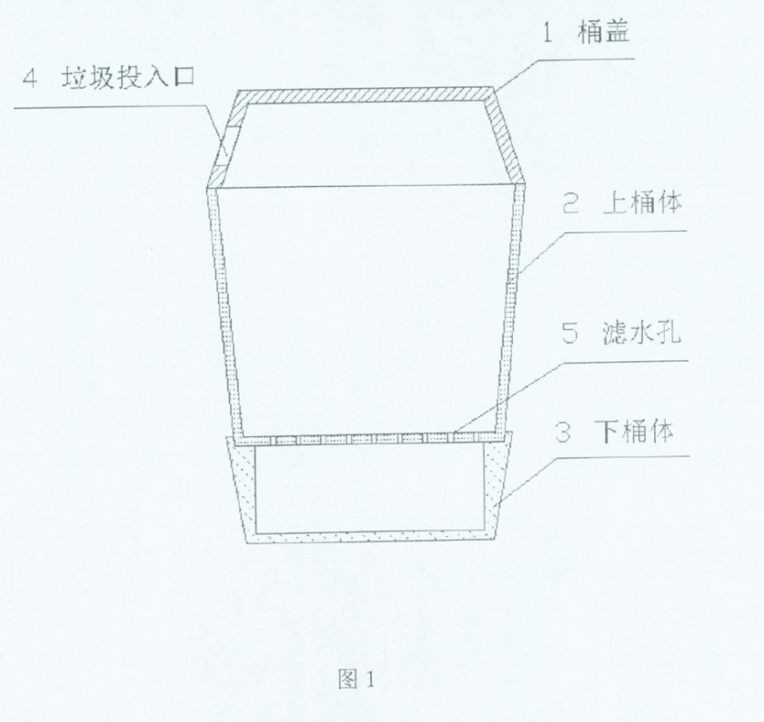
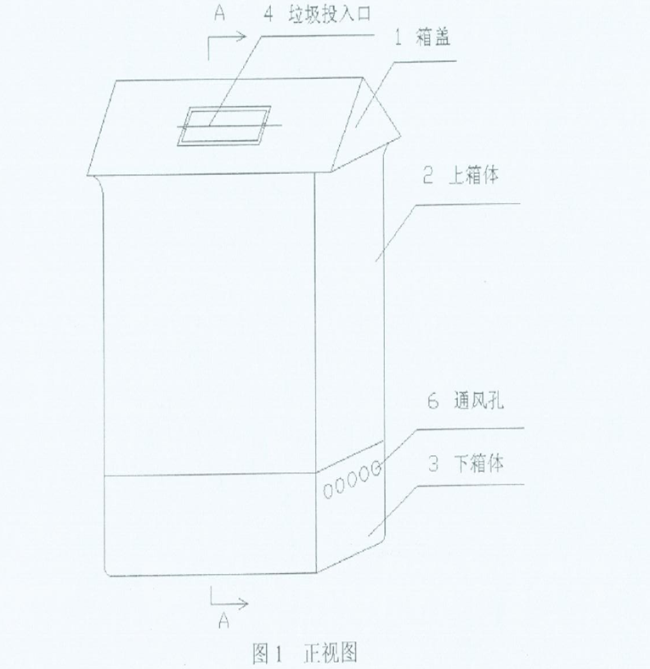
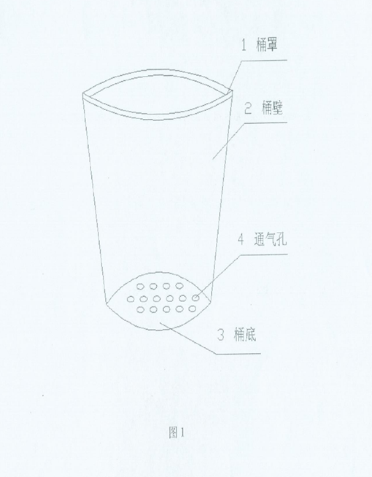
？

Slide 41

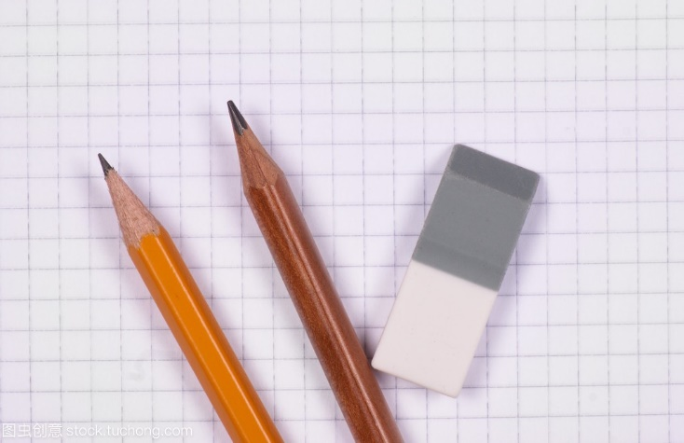

Slide 42
4、创造性之否定：初始的显而易见
我国与欧盟：
根据已知方法，结合现有技术，得出可预测结果
把一种已知因素简单替换为另一种，获得可预测结果
使用已知技术，以相同方式提升相似方法或产品
把一种已知技术应用于一种已知方法或产品，获得可预测结果
美国教导、启示或动机(TSM)：具有普通技术水平的人有合理动机修改现有技术或结合现有技术的教导而获得的技术方案
所述区别特征为公知常识：本领域中解决该重新确定的技术问题的惯用手段，或教科书或者工具书等中披露的解决该重新确定的技术问题的技术手段
所述区别特征为与最接近的现有技术相关的技术手段
所述区别特征为另一份对比文件中披露的相关技术手段

Slide 43
创造性案例分析：赵东红、张如一与国家知识产权局专利复审委员会、第三人邹继豪实用新型专利权无效行政纠纷案
实用新型专利创造性判断中对现有技术领域的确定与考虑[（2011）知行字第19号，2012年度报告]
实用新型专利创造性标准要求较发明专利低，因此在评价其创造性时所考虑的现有技术领域范围应当较窄，一般应当着重比对实用新型专利所属技术领域的现有技术。
但是在现有技术已经给出明确的技术启示，促使本领域技术人员到相近或者相关的技术领域寻找有关技术手段的情形下，也可以考虑相近或者相关技术领域的现有技术。

Slide 44
对创造性的评论
并不要求发明都有了不起的进步或实质的区别
大部分发明都是在现有技术基础上改进而成
改进多少才算具有创造性或非显而易见性，难有统一标准
需排除公有领域中已明显(explicitly)存在或隐含(implicitly)存在的发明
判断新颖性和创造性均与现有技术相比较，但判断创造性时不考虑抵触申请
判断创造性时允许把两个以上的文件或同一文件的不同部分结合起来与发明进行对比

Slide 45
（三）实用性（工业实用性或产业实用性）
实用性：该发明或者实用新型能够制造或者使用，并且能够产生积极效果（A22）
1、性质：发明或实用新型本身性质的判断，而非比较判断
2、实践性：发明创造必须是一项完整、成熟的技术方案，能够在产业上实施和再现
只要根据申请人在说明书中所作的说明，所属领域的技术人员结合其具有的技术知识就能判断出申请专利的发明或实用新型能够予以制造或使用即可
可重复实施
3、积极效果：与现有技术相比具有有益的效果，例如技术效果、经济效果或社会效果，不要求完美无瑕

Slide 46
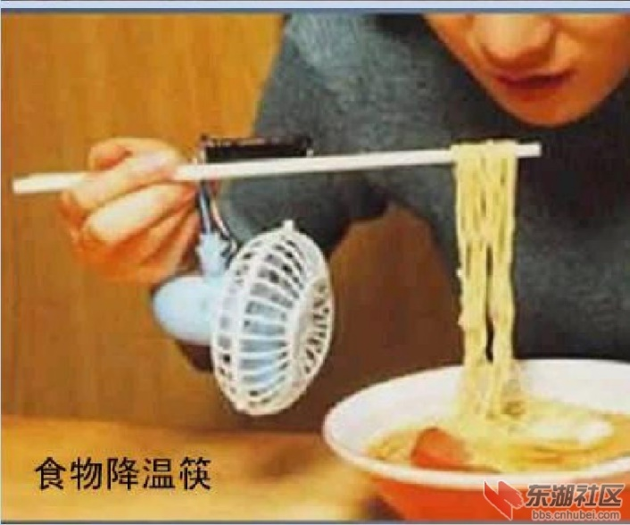
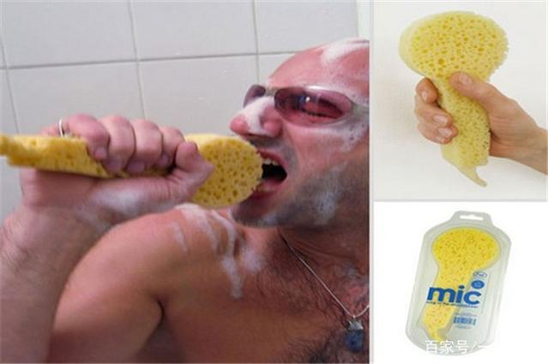
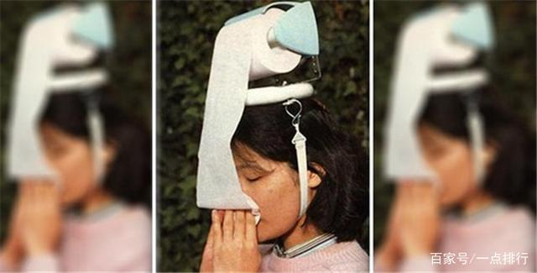
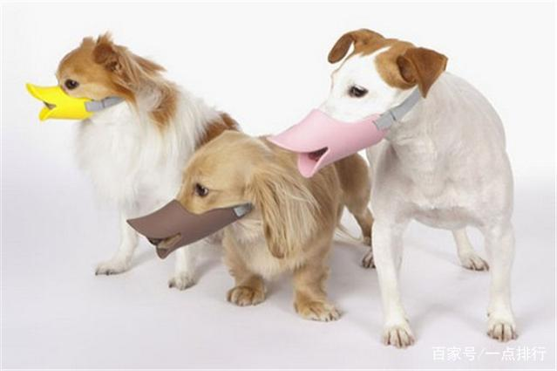
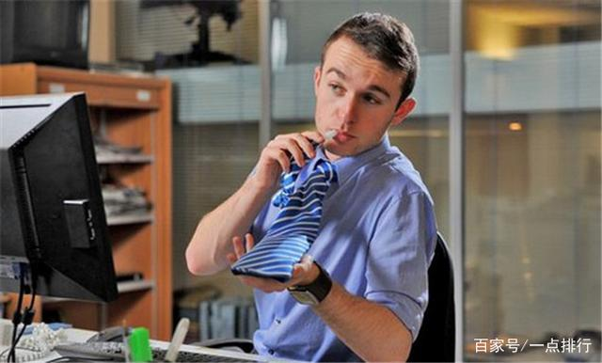
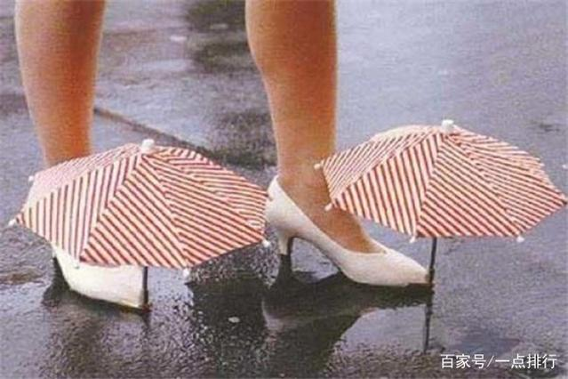

Slide 47
4、不具备实用性的情形：
无再现性
违背自然规律
利用独一无二的自然条件的产品
测量人体或者动物体在极限情况下的生理参数的方法
无积极效果：明显无益、脱离社会需要，例如浪费能源、污染、降低产量
5、不作为考虑因素
在经济上获利，能否获利与市场密切联系，大部分专利都不能在市场上应用转化为生产力，仅是作为专利文献存在着（专利制度对社会是否真正有利？）

Slide 48
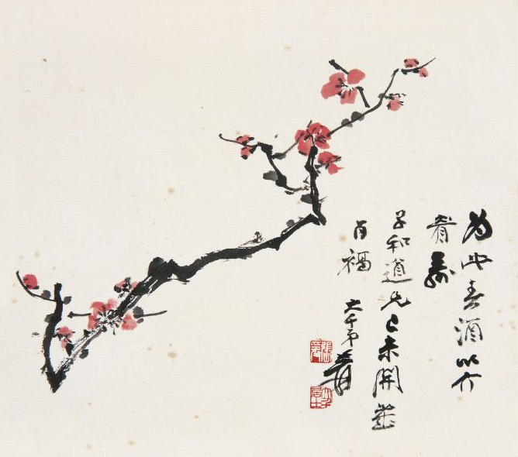
第二节 外观设计
一、外观设计的定义和特点
定义：正面+反面
对产品的整体或者局部的形状、图案或者其结合以及色彩与形状、图案的结合所作出的富有美感并适于工业应用的新设计（A2)
对平面印刷品的图案、色彩或者二者的结合作出的主要起标识作用的设计，不授予专利权（A25）

Slide 49
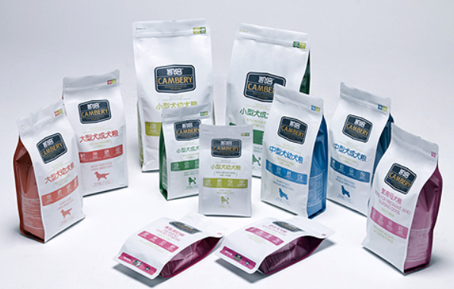
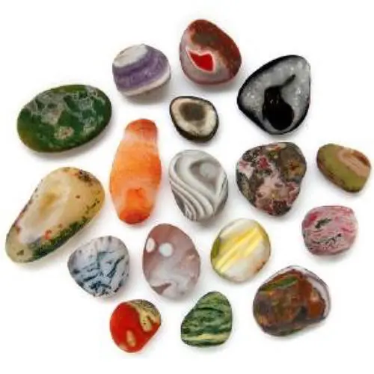



特点
1、外观设计需要与产品结合
凯倍系列包装袋
景德镇玲珑青花牡丹公碗

Slide 50



腰形双层玻璃茶杯
红木家具
抽屉式竹质茶叶盒

Slide 51
2、构成要素
形状：对产品造型的整体或局部设计
图案：由任何线条、文字、符号、色块的排列或组合而在产品的表面构成的图形
色彩：用于产品上的颜色或者颜色的组合，制造该产品所用材料的本色不是外观设计的色彩

Slide 52





Slide 53
3、富有美感：与实用新型的区别要求
装饰性
相比于美感，能够更客观地界定外观设计专利权的主题
装饰方案与技术方案相对应，能清晰表明外观设计是给人带来视觉感受的设计方案
美感
日韩采用美感、英美德采用装饰性
实践只对富有美感作定性判断，不作定量判断
排除主要由功能所决定的产品外观设计
无法向公众解释修改改变了什么
判断标准（刘春田）
可以为公众所接受
不违背社会公德或者公共秩序

Slide 54



4、能应用于产业并批量生产（工业品外观设计）

Slide 55
二、外观设计的保护模式及其区别
保护模式
专门法：日本、德国
版权法：英国
专利法：美国、中国
专利法与版权法保护的不同
权利的获得方式：初步审查 V. 创作完成
权利的获得条件：新颖性+创造性（明显区别） V. 独创性
权利的无效程序：无效宣告 V. 侵权指控不成立
权利的保护期限：15年 V. 无明确规定（至少25年）
权利的效力：排他性强 V. 排他性弱（偶合创作）

Slide 56

三、外观设计与实用新型的比较
1、保护对象不同
产品外部设计 v.产品内外部的形状、结构及其组合
eg.产品形状既涉及审美功能，又涉及实用功能
2、保护目的不同
美学思想 v.技术思想
3、产品地位不同
产品为载体 v.技术方案与产品融为一体
4、产品形态不同
立体产品+平面产品 v.固定的立体形态

Slide 57


有了变身自行车，妈妈再也不用担心我摔跤了！
So easy!

Slide 58
四、授予外观设计专利权的条件
（一）新颖性
1、新颖性：申请专利的外观设计既不是现有设计，又不是抵触申请中的设计
现有设计：申请日以前在国内外为公众所知的设计
不属于现有设计：在现有设计中，既没有与涉案专利相同的外观设计，也没有与涉案专利实质相同的外观设计
抵触申请：任何单位或者个人就同样的外观设计在申请日以前向国务院专利行政部门提出过申请，并记载在申请日以后公告的专利文件中，在先设计构成在后设计的抵触申请，损害在后设计的新颖性

Slide 59
2、判断方式
单独对比：一般应当用一项对比设计与涉案专利进行单独对比，而不能将两项或两项以上对比设计结合起来与涉案专利进行对比
直接观察：通过视觉进行直接观察，不能借助放大镜、显微镜、化学分析等其他工具或者手段进行比较
仅以产品的外观作为判断对象
整体判断、综合判断

Slide 60
（二）创造性（区别性）
1、创造性：授予专利权的外观设计与现有设计或者现有设计特征的组合相比，应当具有明显区别
立法目的：排除将惯常设计特征与知名产品的设计特征组合而成的设计，以及将现有设计的特征进行简单组合而成的设计获得专利权
2、判断主体
理论争议：具有相应知识水平和认知能力的一般消费者 V. 对相关领域的产品外观设计具有普通知识的人员（informed user）
实践标准：法院认定外观设计专利产品的一般消费者所具有的知识水平和认知能力，应当考虑申请日时外观设计专利产品的设计空间
不同的产品有不同的知情的使用者

Slide 61
3、判断方式
三步：面对面（side by side）比较——区别——是否明显
涉案专利与相同或相近种类产品现有设计的区别对整体视觉效果不具有显著影响
根据现有设计整体上给出的设计启示，以一般消费者容易想到的设计特征转用、组合（拼合或者替换）等方式，获得与外观设计专利的整体视觉效果相同或者仅具有局部细微区别等实质相同的外观设计，且不具有独特视觉效果
直接观察
仅以产品的外观作为判断对象
整体判断、综合判断

Slide 62
（三）尊重既有权利（合法性）：申请专利的外观设计不能与他人在申请日前已经取得的合法权利相冲突
合法权利：就作品、商标、地理标志、姓名、企业名称、肖像，以及有一定影响的商品名称、包装、装潢等享有的合法权利或者权益
在先取得：申请日（优先权日）以前

Slide 63



第三节 不予保护的对象
一、不予保护的法理
1、不属于发明或设计的对象
2、基于公共政策的排除：
悖论：激励有积极效果的发明 V. 专利政策决定部分发明不受保护
违反法律、社会公德、妨害公共利益的发明创造；违反法律、行政法的规定获取或利用遗传资源，并依赖该遗传资源完成的发明创造
经济、技术、民族工业、公共秩序、平衡智力成果和公共利益保护

Slide 64




二、违反法律、社会公德或者妨碍公共利益的发明创造
1、法律：全国人民代表大会或常委会制定和颁布的法律，不包括行政法规和规章
发明创造的目的、效果或作用为法律所禁止，而非限制

Slide 65


Slide 66
2、社会公德：中国公众普遍认为是正当的、并被接受的伦理道德观念和行为准则
基于一定的文化背景，随着时间的推移和社会的进步不断地发生变化，例如暴力、淫秽等图片就不是正当的 & 克隆的人或克隆人的方法 & 人胚胎的工业或商业目的的应用 — 利用未经过体内发育的受精 14 天以内的人类胚胎分离或者获取干细胞
3、妨害公共利益：发明创造的实施或使用会给公众或社会造成危害，或者会使国家和社会的正常秩序受到影响
一种使盗窃者双目失明的防盗装置及方法、严重污染环境的产品或方法、自爆防盗保险箱
甲硝唑能引起恶心、呕吐、食欲不振、腹部绞痛、头痛、眩晕，偶有感觉异常、肢体麻木、共济失调、多发性神经炎等

Slide 67
三、违反法律、行政法规的规定获取或利用遗传资源，并依赖遗传资源完成的发明创造：手段违法
遗传资源是指取自人体、动物、植物或微生物等含有遗传功能单位并具有实际或潜在价值的材料
发明创造利用了遗传资源的遗传功能是指对遗传功能单位进行分离、分析、处理等，以完成发明创造，实现其遗传资源的价值
关于中药的发明创造 & 关于食品与烹饪方法的发明创造
遗传资源与生物技术有密切的联系，此规定是针对发达国家的生物海盗行为。1993年的《生物多样性公约》确立了国家主权原则、事先知情同意原则和惠益分享原则三大基本原则

Slide 68
四、不适于授予专利权的客体（A25）
科学发现
智力活动的规则和方法
疾病的诊断和治疗方法
动物和植物品种
原子核变换方法以及用原子核变换方法获得的物质
对平面印刷品的图案、色彩或者二者的结合作出的主要起标识作用的设计

Slide 69
1、科学发现
科学发现是对自然界客观存在的物质、原理、现象、变化过程及其特性和规律的认识或揭示。这些被认识的内容不同于利用自然规律创造出自然界本不存在的物质或产品的改造客观世界的技术方案
无论人类是否揭示或认识，科学发现都是客观存在的。由于对科学发现的认识或揭示属于智力成果，科学发现是一类特殊的知识产权，不具备财产权的属性，属于人类共同财富，不能授予专利权，不能被垄断
科学发现与发明的关系：
科学发现的应用：发现卤化银在光照下有感光特性 & 根据这种发现制造出的感光胶片以及此感光胶片的制造方法
科学发现的可专利性或者构成专利主题在某些情况下应当考虑实用性，例如医药用途专利与基因专利

Slide 70
2、智力活动的规则和方法
智力活动的规则和方法是指导人们进行思维、表述、判断和记忆的规则和方法
仅有智力和抽象的特点，不是利用自然规律所完成的技术方案
实施发明创造依然依赖人的智力活动，不能直接设计或制造出新的东西，不具有实用性
组织、生产、商业实施和经济等方面的管理方法及制度；交通行车规则、比赛规则；字典的编排方法、情报检索的方法；日历的编排规则和方法；仪器和设备的操作说明；语法、汉字编码方法；计算机的语言及计算规则；教学、授课、训练和驯兽的方法；各种游戏、娱乐的规则和方法；乐谱、食谱、棋谱；锻炼身体的方法；人口统计的方法
用于智力活动的相关产品可以获得专利：滑板比赛的评分规则 V. 改进滑板结构或材料产生的新产品

Slide 71
（三）疾病的诊断和治疗方法
疾病的诊断和治疗方法：以有生命的人体或者动物体为直接实施对象，进行识别、确定或消除病因或病灶的过程。无法在工业上利用，不具实用性。
血压测量法、诊脉法、足诊法、Ｘ光诊断法、超声诊断法、胃肠造影诊断法、内窥镜诊断法、同位素示踪影像诊断法、红外光无损诊断法、患病风险度评估方法、疾病治疗效果预测方法、基因筛查诊断法
以治疗为目的的针灸、麻醉、推拿、按摩、刮痧、气功、催眠、药浴、空气浴、 阳光浴、森林浴和护理方法；以治疗为目的采用涂覆、冷冻、透热等方式的治疗方法；以治疗为目的的整容、肢体拉伸、减肥、增高方法；伤口消毒方法、包扎方法、人工呼吸方法、输氧方法
制造假肢或者假体的方法 & 单纯的美容方法

Slide 72
（四）动植物新品种
《植物新品种保护条例》对植物新品种予以专门保护
对动物和植物品种的生产方法，可以授予专利权
非生物学方法：采用辐照饲养法生产高产牛奶的乳牛的方法；改进饲养方法生产瘦肉型猪的方法
微生物和微生物方法可以获得专利保护：微生物发明是指利用各种细菌、真菌、病毒等微生物去生产一种化学物质(如抗生素) 或者分解一种物质等的发明

Slide 73
（五）原子核变换方法以及用原子核变换方法获得的物质
1、原子核变换方法
原子核变换方法：使一个或几个原子核经分裂或者聚合，形成一个或几个新原子核的过程，例如：完成核聚变反应的磁镜阱法、封闭阱法以及实现核裂变的各种方法等
间接过程：为实现原子核变换而增加粒子能量的加速方法，例如电子行波加速法、电子驻波加速法、电子对撞法、电子环形加速法
实现方法的设备：为实现核变换方法的各种设备、仪器及其零部件
2、用原子核变换方法所获得的物质
各种放射性同位素
同位素的用途以及使用的仪器、设备

Slide 74
（六）主要起标识作用的平面印刷品的设计
平面包装袋、瓶贴、标贴等用于装入被销售的商品或用于附着于其他产品之上，不单独向消费者出售的二维印刷品
床单、窗布匹等纺织品也是二维产品，但不属于“平面印刷品”，纺织品的花色或图案通常也不是“主要起标识作用”，对其不能排除在保护范围之外

